Slide 1

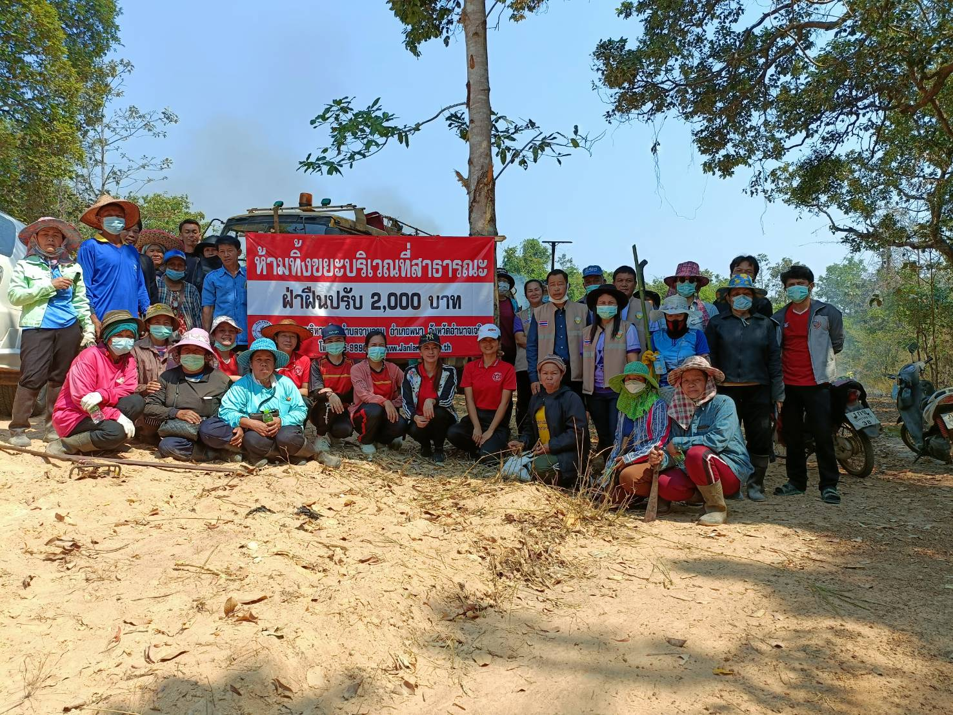
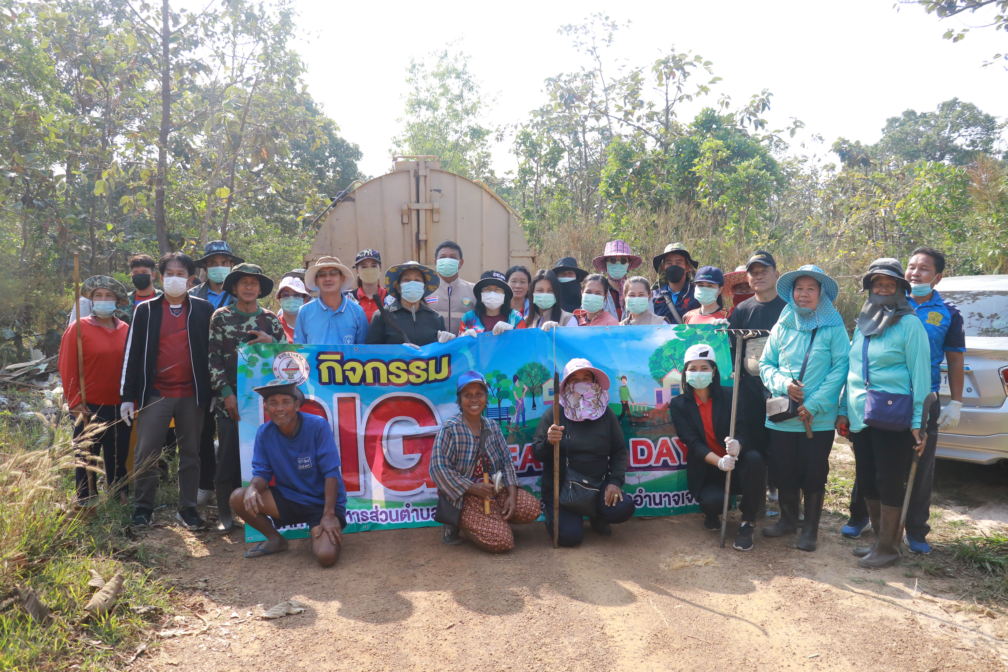
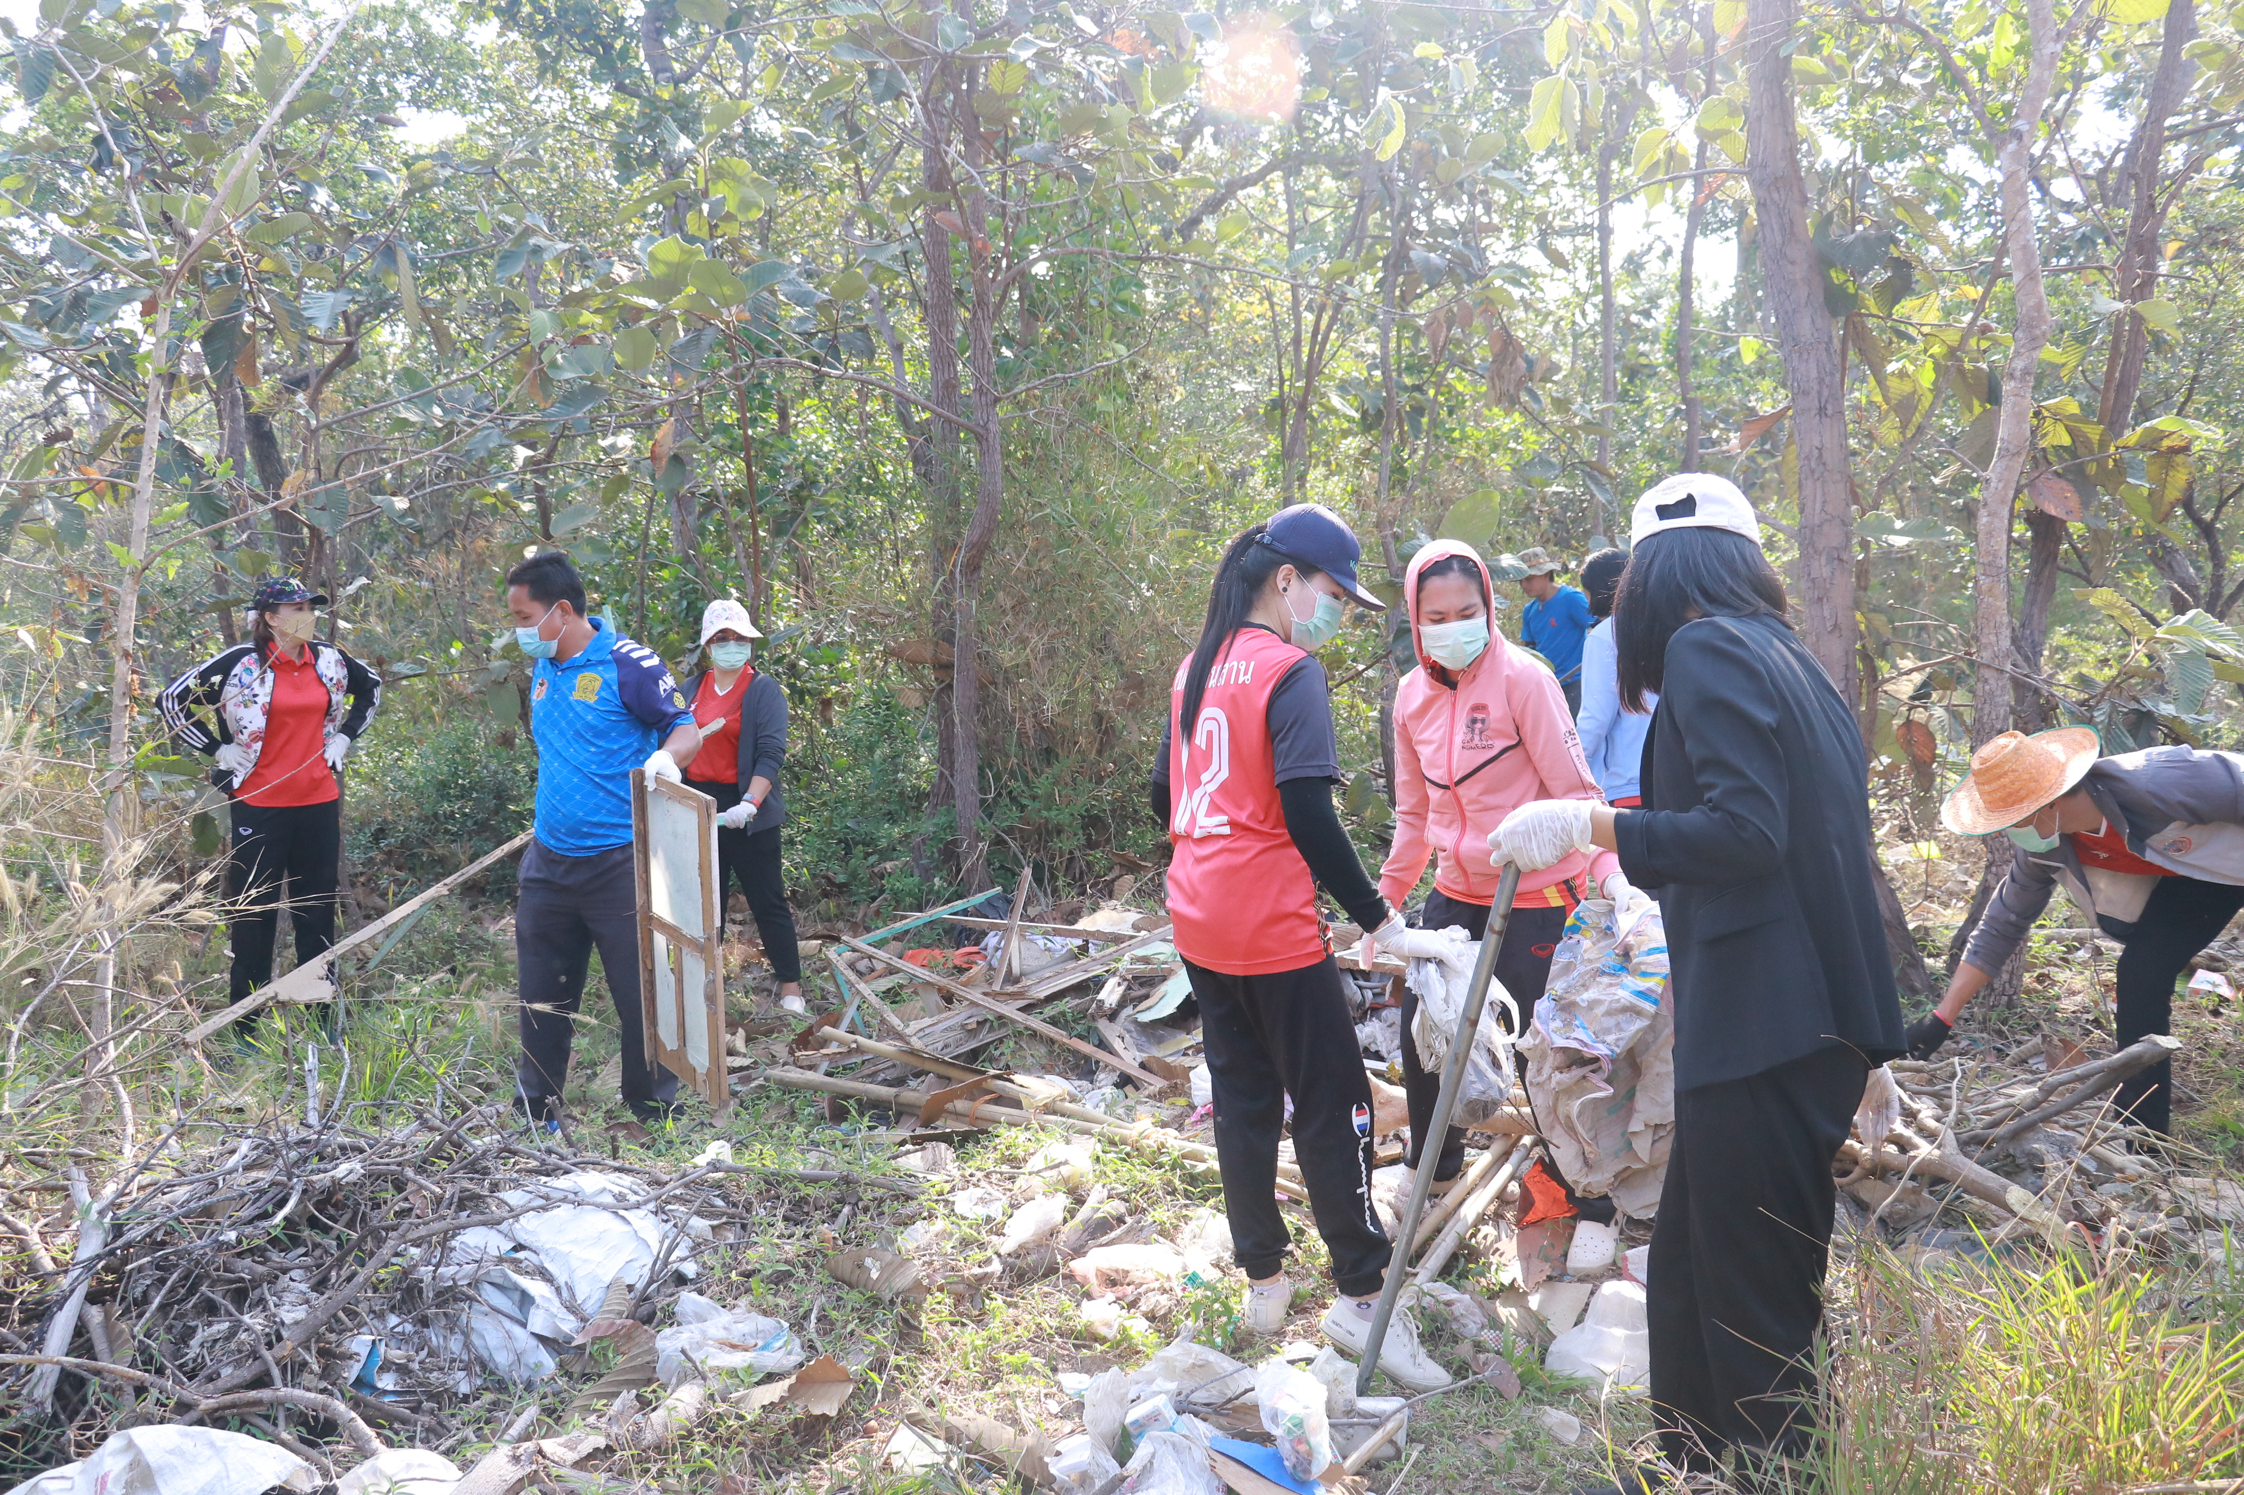
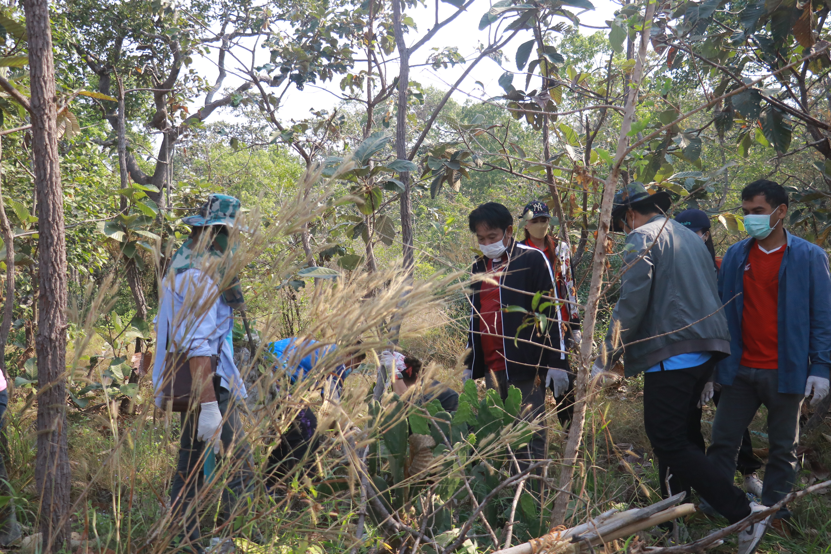
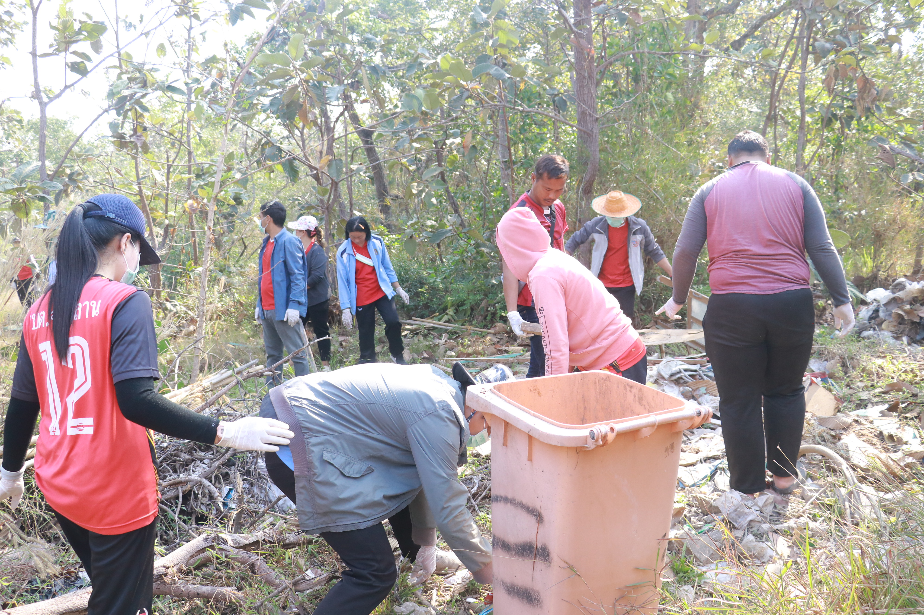


วันศุกร์ที่ 10 กุมภาพันธ์ 2566
กิจกรรม ทำความสะอาดกำจัดขยะมูลฝอย
(Big Cleaning Day)
องค์การบริหารส่วนตำบลจานลาน
ข่าวประชาสัมพันธ์
เวลา 09.30 น.นายสมหมาย ศิริอนันต์ นายกองค์การบริหารส่วนตำบลจานลาน พร้อมด้วยคณะผู้บริหารพนักงานส่วนตำบลและพนักงานจ้าง ผู้นำชุมชน อาสาสมัครสาธารณสุข และประชาชน หมู่ที่ 3,10,18 บ้านสร้อย ตำบลจานลาน อำเภอพนา จังหวัดอำนาจเจริญ ร่วมกิจกรรมจิตอาสาทำความสะอาดกำจัดขยะมูลฝอย (Big Cleang Day) ณ บริเวณป่าดอนกรุงคำผักหนามสาธารณประโยชน์ บ้านสร้อย
99 หมู่ 5 ตำบลจานลาน อำเภอพนา
0 4598 9663
www.janlan-acr.go.th
E-mail:obt_janlan@hotmail.com

